Slide 1
İÇ HASTALIKLARI OLGU SUNUMU
Dr.Merve Ecem ERDOĞAN

Slide 2
59 Y,K
Ev Hanımı,ÇORUM
ŞİKAYET: Yaygın vücut ağrısı
ÖYKÜ: Üç gündür olan yaygın vücut ağrısı ile Çorum Hitit Üniversitesine başvuran hastanın daha önceden bilinen ek hastalığı yokmuş. Yaygın kas ağrıları için son zamanlarda sık analjezik kullanımı mevcut. Bir gün öncesinde başlayan idrar renginde koyulaşma ve cilt renginde sararma tanımlıyor. Son zamanlarda geçirilmiş viral enfeksiyon, artrit, artralji tanımlamıyor

Slide 3
Sistem sorgusu
Ateş : - Halsizlik: +
Gece terlemesi İştahsızlık :+
Kilo kaybı : - Yaygın vücut ağrısı +
Göz kuruluğu : - Sarılık +
Sabah tutukluğu :- İdrar çıkışında azalma +
Oral-genital aft : - İdrar renginde koyulaşma+
Öksürük : - Balgam : - Nefes darlığı : -
Efor dispnesi: - Ortopne :- PND:-
İshal : - Kabızlık :- Karın ağrısı - Dispepsi:-
Melena:- Hematokezya:-
Pollaküri: - Nokturi:- Dizüri:- Polidipsi:- Polifaji:-
Baş ağrısı: -

Slide 4
Özgeçmiş: Sigara - Alkol- 2007de TAH-BSO ameliyatı, ek hastalık yok, ağrısı nedeniyle kullandığı NSAİ dışında ilacı yok
Soygeçmiş: Özellik yok

Slide 5
FİZİK MUAYENE
Genel durumu iyi, bilinci açık, oryante, koopere turgor tonüsu azalmış
BAŞ BOYUN; Konjuktivalar soluk, skleralar ikterik tiroid normal büyüklükte Orofarinks doğal,aftöz lezyon yok, LAP yok, karotiste üfürümü yok
SOLUNUM SİSTEMİ: HİHTSEK, ral ronküs yok
KVS: S1+ ,S2 + ek ses yok, üfürüm yok.
ABDOMEN: Batın normal bombelikte, barsak sesleri normoaktif, karında genel olarak hassasiyet yok, defans yok, rebound yok hepatomegali-splenomegali yok, Traube açık, ameliyat skarı mevcut
EXT: PTÖ : -/-,çap farkı yok, nabızlar açık, kuvvet kaybı yok.
NÖROLOJİK MUAYENE: Bilateral IR +/+,göz hareketleri her yöne serbest, kranial sinir çiftleri normal,refleks muayenesi normal,kuvvet muayenesi tüm ekstremitelerde 5/5,serebellar muayene normal

Slide 6
Özet
59y,K
Yaygın vücut ağrısı
Solukluk
Sarılık
İdrar renginde koyulaşma
Ek hastalık yok,NSAİ dışında kullandığı ilaç yok
Özgeçmiş ve soygeçmişte özellik yok

Slide 7
ÖN TANI ???
İLERİ TETKİK ???

Slide 8
AYIRICI TANI
  HEPATİT
  ANEMİLER
  KOLESTAZA YOL AÇAN DURUMLAR
  HEMATOLOJİK MALİGNİTELER
  ROMATOLOJİK HASTALIKLAR
  ENFEKSİYÖZ HASTALIKLAR
  ELEKTROLİT BOZUKLUKLARI

Slide 9
LABORATUAR
21/01/14 21/01/14
AKŞ: 96 HB: 9,3
BUN: 119,7 HCT: 24,8
CRE: 6,9 NEU: 12,810
Na: 141 WBC: 15,810
K: 4,6 PLT: 47,000
Ca: 8,6 PTH:20
PO4: 2,3 B12: 293 FA: >20 Demir ve demir bağlama normal sınırda
Cl: 102 EKG:NORMAL
ÜrikA: 9,5 PAAG: NORMAL
T.prot: 5,9 21/01/14 TİT:Dansite:1002 ph:8 eritrosit:16
Alb: 3,4 lökosit:15 skuamöz epitel:1
ALT: 270 mikroskopi:- silendir – kristal –
AST: 190 Stick ile 1+ eritrosit,lökosit –
GGT: 117
ALP: 130 VKG: Ph=7,43 HCO3:26 PCO2:37
LDH: 2,704
T.bil/D.Bil: 6,7/1,7 İndirekt b:5,0

Slide 10
PERİFERİK YAYMA: Agrege olmuş eritrositler,normoblastlar, mikrosferositler
HEPATİT BELİRTEÇLERİ: negatif

Slide 11
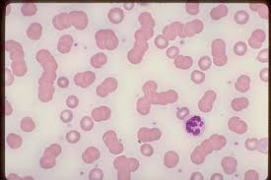
PERİFERİK YAYMA

Slide 12
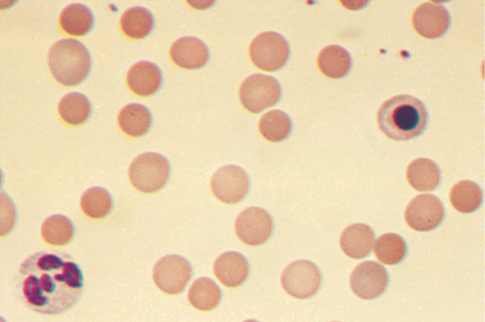

Slide 13
LABORATUAR ÖZETİ
Anemi, BFT bozukluğu, İndirekt bilirubin hakimiyetinde hiperbilirubinemi, LDH yüksekliği, KCFT bozukluğu
BUN: 119,7
CRE: 6,9
Ürik asit: 9,5
ALT/AST:270/190
GGT:117
ALP:130
LDH: 2704
T.bilirubin/D.bilirubin: 6,7/1,7
HB:9,3
HCT:24,8
NEU:12810
WBC:15810
PLATELET:47000

Slide 14
EK ÖN TANI ?
EK TETKİK?

